Slide 1
Kríza rímskej republiky a cisárstvo
510 pred Kr. a 27 pred Kr.

Slide 2
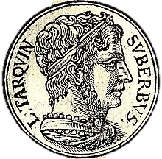
Rímska republika
Vznikla vyhnaním posledného kráľa r. 510 p. Kr. Tarquinia Superba.
Rímska republika znamená v preklade vec verejná.

Slide 3
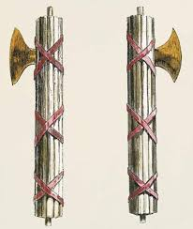
Rímska republika
Na čele krajiny boli dvaja konzuli, ktorí boli volení na obdobie jedného roka.
V období vojny (max. 6 mesiacov) rozhodoval len jeden z nich (ktorý mal väčšie vojenské skúsenosti) a volal sa diktátor.
Konzulom radil 300 členný senát.
Rozhodnutia konzulov a senátu musel schváliť snem, kde boli zastúpený aj obyčajný obyvatelia.
FASCES -symbol moci

Slide 4
Obyvateľstvo
Patricijovia - Bohatí, právo byť zvolení do Senátu
Plebejci – Chudobní obyvatelia, nemohli byť zvolení do Senátu
Hneď po vzniku rímskej republiky začal dlhodobý proces bojov plebejcov za zrovnoprávnenie s patrícijmi.

Slide 5
V roku 494 pred Kr. si plebejci vynútili zriadenie úradu tribúna ľudu.
Tribún, volený plebejským snemom mohol zrušiť rozhodnutie patrícijského úradníka vďaka právu veta, ktoré mu prináležalo.
Okolo roku 450 pred Kr. dosiahli, že boli spísané Zákony dvanástich tabúľ, v ktorých bolo spísané zvykové právo.

Slide 6
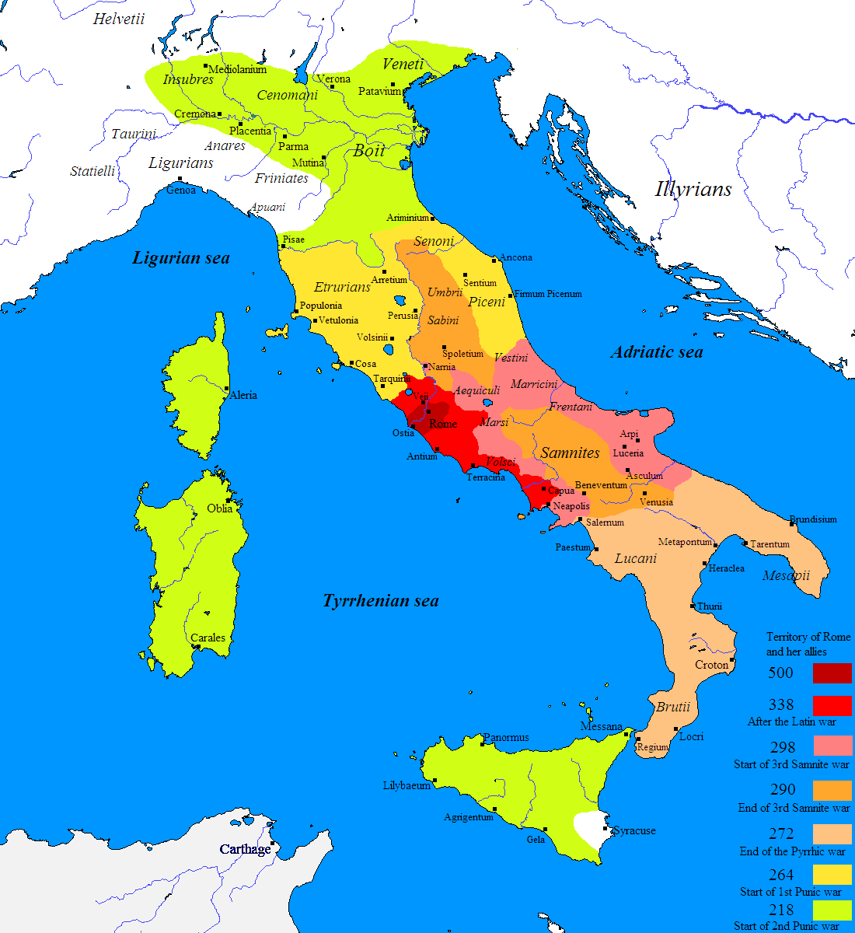
Vznik ríše
493 pred Kr. – 265 pred Kr.
Od r. 387 začlenenie Etruskov k Rímu.
Do roku 270 porazili Grécke kolónie. Za Grékov bojopval kráľ Pyrhos.

Slide 7
Vojna o Tarent
Rimania sa v 3. str dostali do konfliktu s gréckymi obchodnými mestami. Najvýznamnejšie grécke mesto bol Tarent. Tarent požiadal o pomoc gréckeho kráľa Pyrhu. Rimania síce nakoniec vyhrali ale dosiahli tzv. Pyrhovho víťazstvo. Víťazstvo ale za cenu veľkých strát (Rimanom ostalo pár vojakov)

Slide 8
Ovládnutie Stredomoria
Rimania keď ovládli územie celého dnešného Talianska dostali sa do Stredomoria. Najväčším nepriateľom Ríma v Stredomorí bolo Kartágo.
Rimania spočiatku s Kartágom spolupracovali no roku 272 došlo k sporu.
Začali sa Púnske vojny. Bolo ich celkovo 3. Všetky 3 vyhrali Rimania
Prvá púnska vojna (264 – 241), v ktorej išlo o ovládnutie Sicílie, sa skončila víťazstvom Ríma. Rím ovládol Stredomorie.

Slide 9
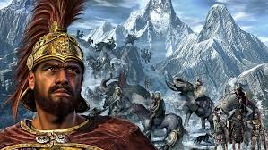
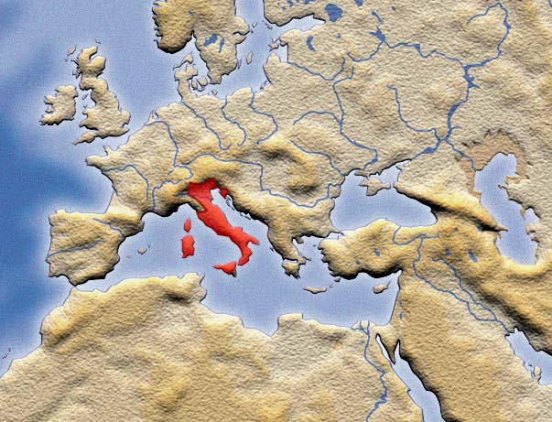
Druhá púnska vojna (218 – 202)
Začala sa roku 218, keď sa kartáginský kráľ Hannibal vypravil s časťou kartáginského vojska z Hispánie cez Alpy do Itálie /Taliansko/. Dostal sa až k Rímu, ale mesto nedobyl. Nakonie Rimania Hannibala porazili.
r.218 p.n.l.

Slide 10
Tretia púnska vojna (149 – 146 pred Kr.) mala za následok zničenie Kartága. Kartágo zrovnané so zemou

Slide 11
